Slide 1

RestApp
Aplicación de envío de comida a domicilio

Slide 2
Introducción
La finalidad de este trabajo de fin de ciclo es el servicio de comida a domicilio a través de la creación de una aplicación para smartphones y tablets.

Slide 3
Por que Android?
Es un sistema operativo de código abierto
Diferentes fabricantes pueden integrarlo en sus dispositivos.
No hay que pagar licencia

Slide 4
Objetivos
OBJETIVO GENERAL
Es ofrecer un servicio de comida a domicilio a través de una aplicación.
OBJETIVOS ESPECÍFICOS
Elaborar una aplicación.
Elaborar una pequeña base de datos en tiempo real.
Recibir y analizar las características de los pedidos.

Slide 5
Tecnologías utilizadas
Las tecnologías utilizadas para el desarrollo de la aplicación han sido:
Android Studio
Firebase
Google Maps
Canva (para la parte de diseño grafico)

Slide 6
Android Studio
Es el entorno de desarrollo integrado oficial para el desarrollo de aplicaciones para Android.

Slide 7
Firebase
Lograr una integración dinámica de los usuarios usando Firebase Authentication
Tener nuestra base de datos alojada en Realtime Database
Crear análisis de resultados con Analytics

Slide 8
Google Maps
El uso de Google maps ha sido la implementación de una vista del mapa focalizado en la ubicación actual.

Slide 9
Canva
Canva es una web de diseño gráfico online para crear tus propios diseños, tanto si son para ocio como si son profesionales.

Slide 10
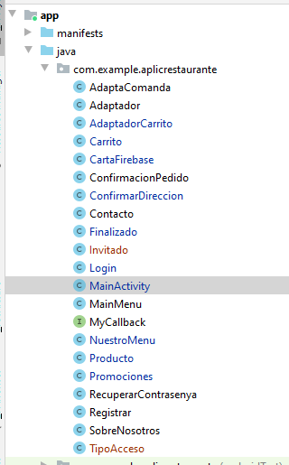
Distribución de los paquetes
Ficheros parte logica.

Slide 11
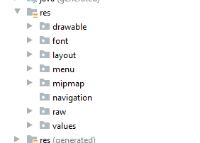
Distribución de los paquetes
Directorios parte grafica

Slide 12
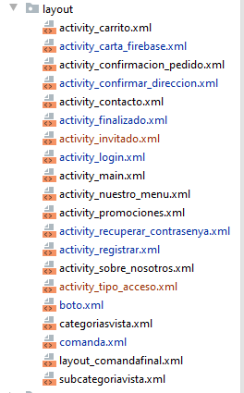
Distribución de los paquetes
Contenido visual

Slide 13
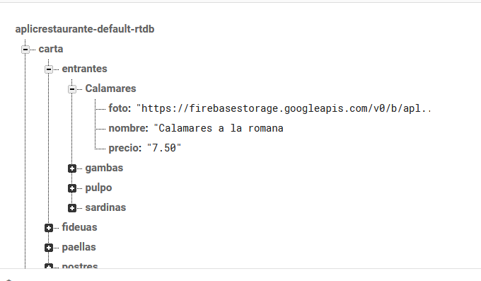
Estructura de la base de datos

Slide 14
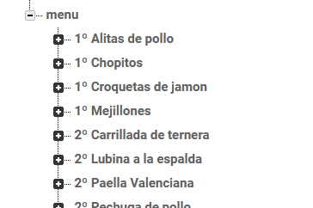
Estructura de la base de datos

Slide 15
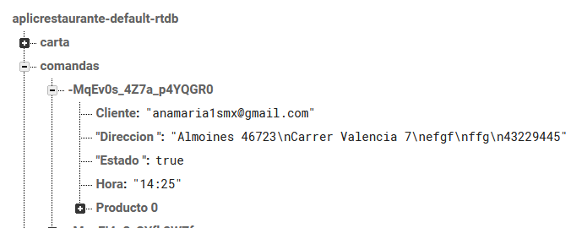
Estructura de la base de datos

Slide 16
Mejoras
Servicios de método de pago online (Tarjeta de crédito, Bizum,Paypal)
Un calculo menos genérico para contar el tiempo de espera para la entrega.
Ampliación del formulario para la creación de una cuenta.

Slide 17
Conclusiones
El objetivo principal era crear una aplicación móvil para Android y se ha cumplido.
La aplicación desarrollada ofrece la posibilidad de que le lleven a los clientes los pedidos tramitados a través de ella, ademas la consulta de contacto.

